Slide 1
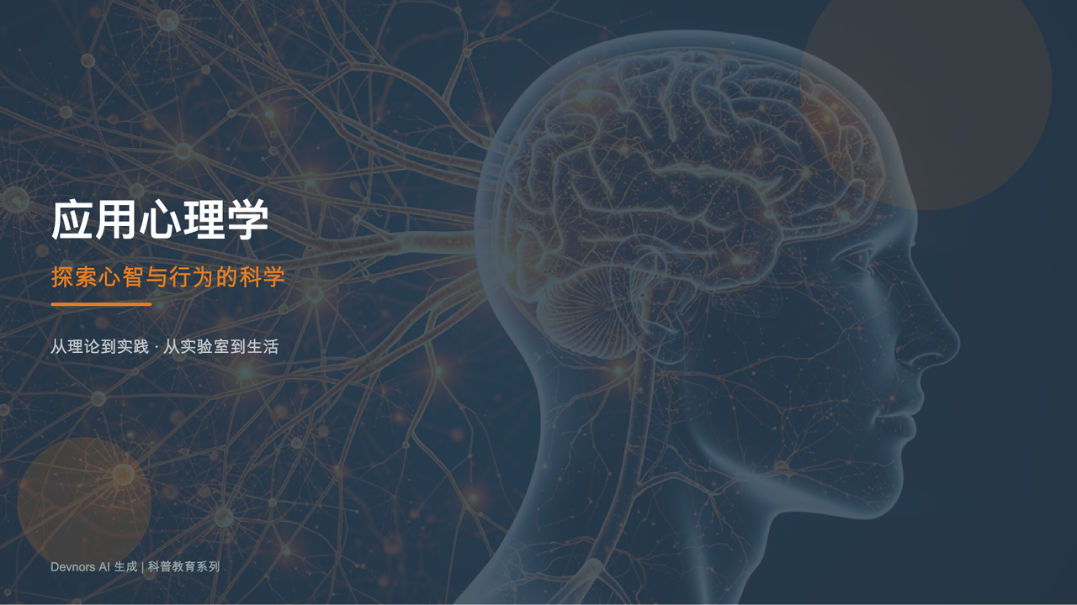
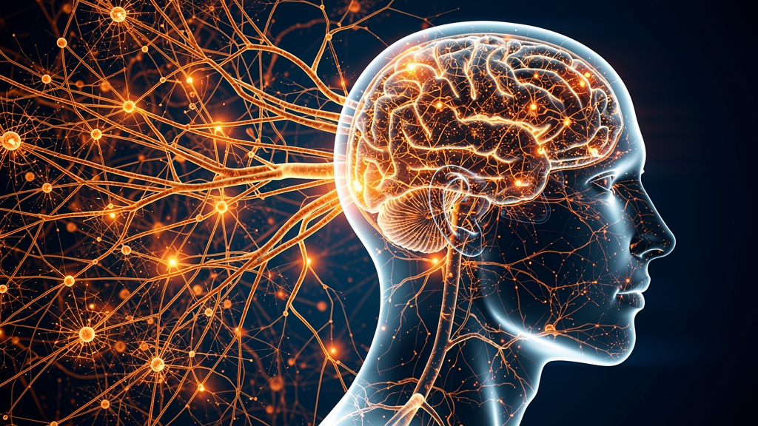
应用心理学
探索心智与行为的科学
从理论到实践 · 从实验室到生活
Devnors AI 生成 | 科普教育系列

Slide 2
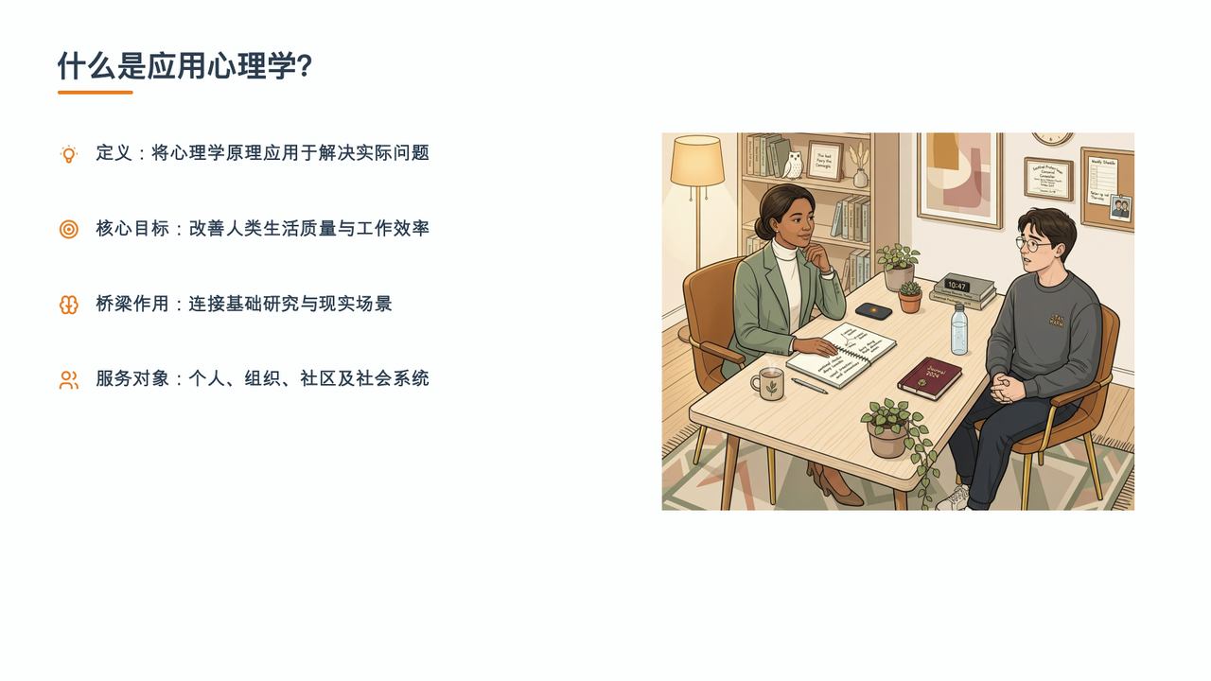

什么是应用心理学？
定义：将心理学原理应用于解决实际问题
核心目标：改善人类生活质量与工作效率
桥梁作用：连接基础研究与现实场景
服务对象：个人、组织、社区及社会系统

Slide 3
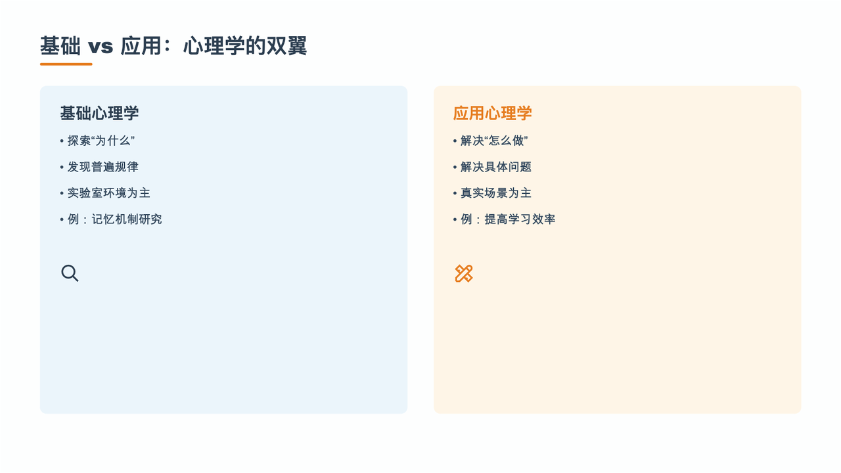
基础 vs 应用：心理学的双翼
基础心理学
应用心理学
• 探索“为什么”
• 解决“怎么做”
• 发现普遍规律
• 解决具体问题
• 实验室环境为主
• 真实场景为主
• 例：记忆机制研究
• 例：提高学习效率

Slide 4
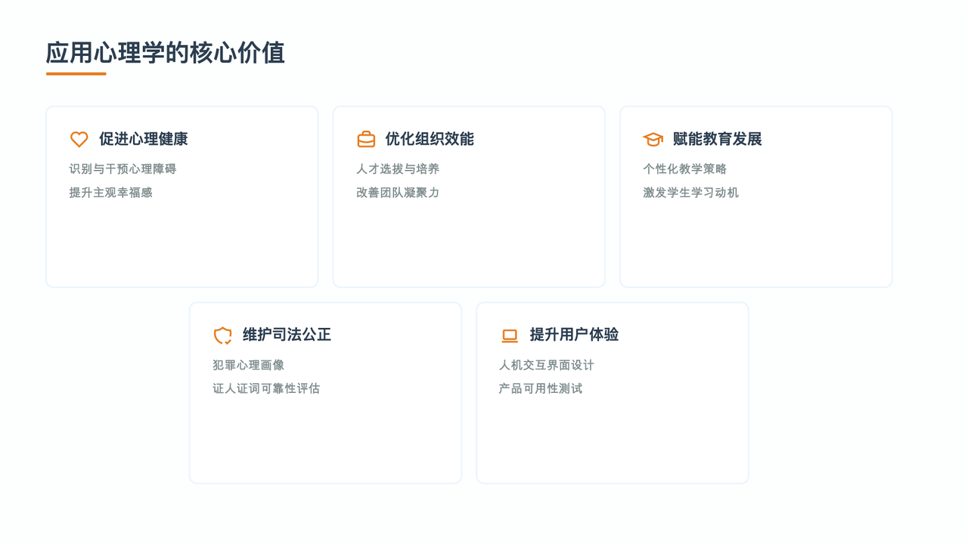
应用心理学的核心价值
促进心理健康
优化组织效能
赋能教育发展
识别与干预心理障碍
人才选拔与培养
个性化教学策略
提升主观幸福感
改善团队凝聚力
激发学生学习动机
维护司法公正
提升用户体验
犯罪心理画像
人机交互界面设计
证人证词可靠性评估
产品可用性测试

Slide 5

八大热门分支详解
深入探索心理学的多元应用领域

Slide 6


1. 临床与咨询心理学
核心定义
关注心理障碍的诊断、治疗与预防。
帮助个体应对焦虑、抑郁及生活危机。
典型场景
• 医院心理科门诊
• 学校心理咨询中心
• 私人心理咨询工作室
案例：通过认知行为疗法(CBT)帮助来访者克服社交恐惧

Slide 7


2. 教育心理学
核心定义
研究人类如何在教育环境中学习。
优化教学策略，提升学习效果。
典型场景
• 课程设计与教材开发
• 特殊儿童教育支持
• 教师培训与评估
案例：利用“最近发展区”理论设计分层教学方案

Slide 8
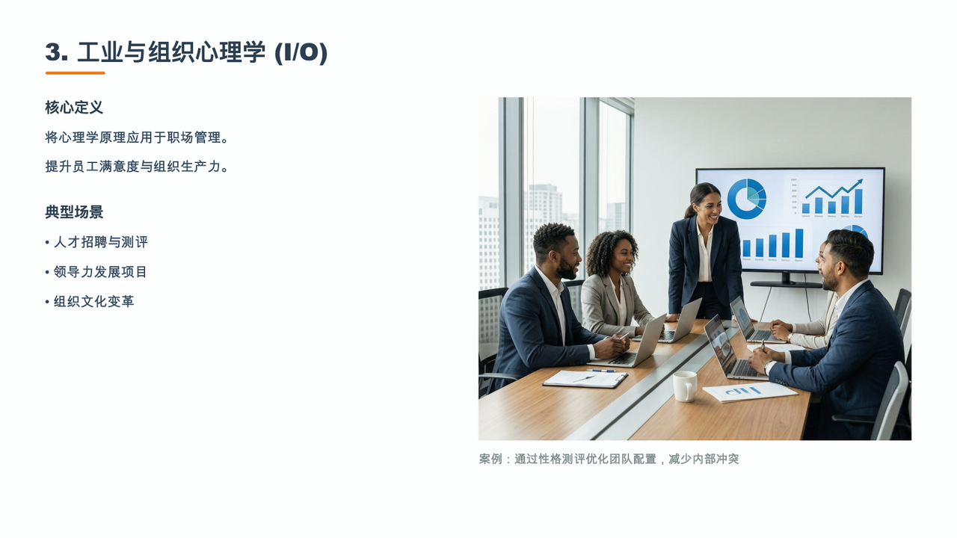

3. 工业与组织心理学 (I/O)
核心定义
将心理学原理应用于职场管理。
提升员工满意度与组织生产力。
典型场景
• 人才招聘与测评
• 领导力发展项目
• 组织文化变革
案例：通过性格测评优化团队配置，减少内部冲突

Slide 9
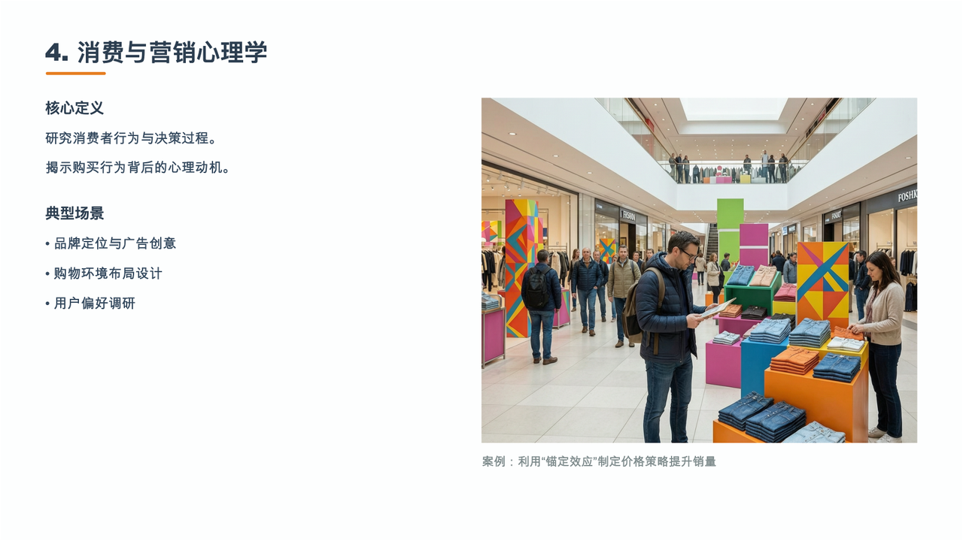
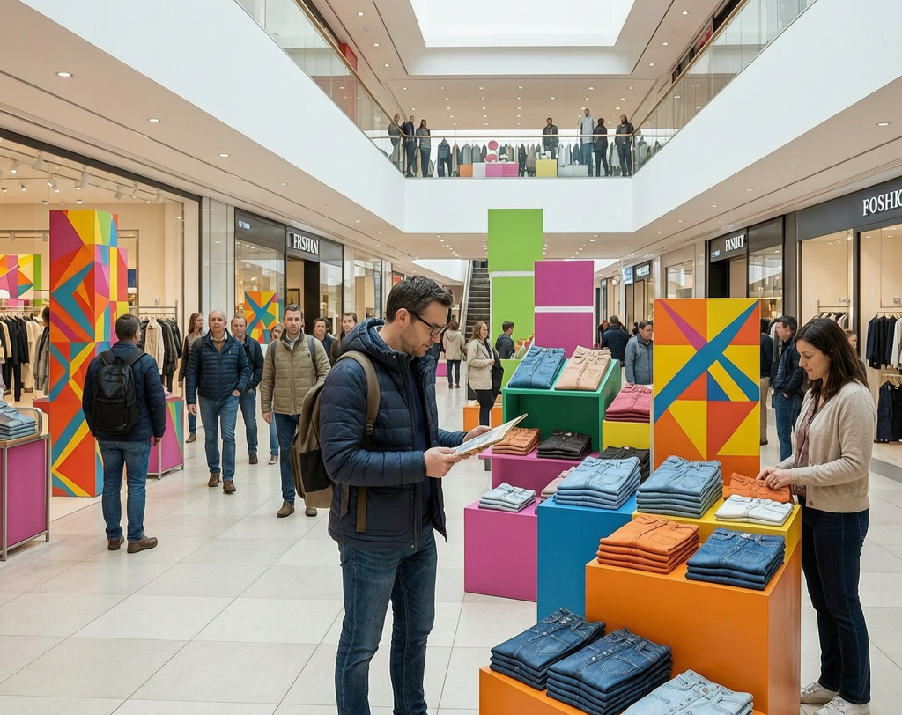
4. 消费与营销心理学
核心定义
研究消费者行为与决策过程。
揭示购买行为背后的心理动机。
典型场景
• 品牌定位与广告创意
• 购物环境布局设计
• 用户偏好调研
案例：利用“锚定效应”制定价格策略提升销量

Slide 10
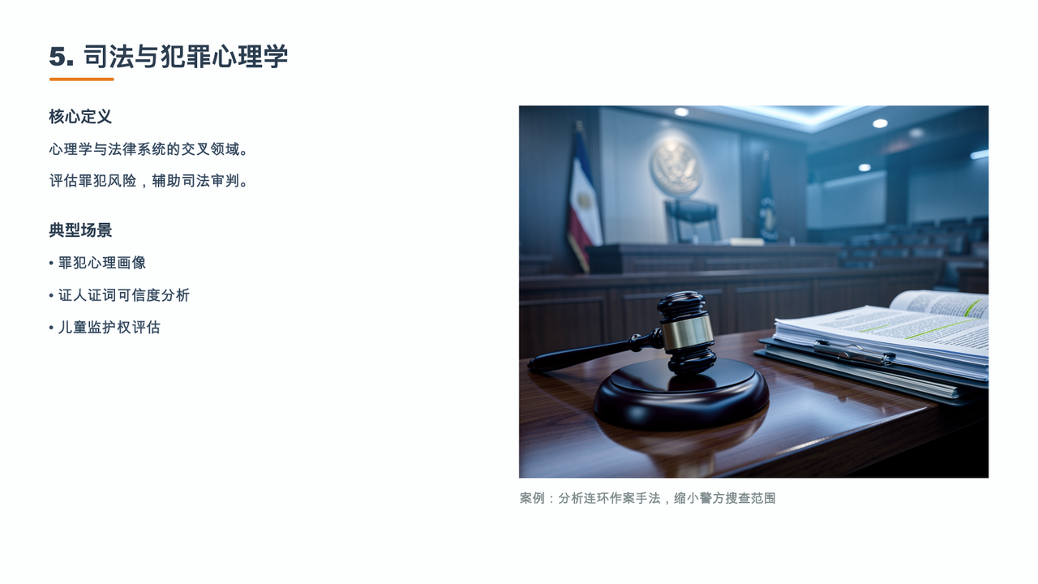

5. 司法与犯罪心理学
核心定义
心理学与法律系统的交叉领域。
评估罪犯风险，辅助司法审判。
典型场景
• 罪犯心理画像
• 证人证词可信度分析
• 儿童监护权评估
案例：分析连环作案手法，缩小警方搜查范围

Slide 11


6. 健康心理学
核心定义
关注心理因素对身体健康的影响。
促进健康行为，辅助疾病康复。
典型场景
• 慢性病疼痛管理
• 戒烟戒酒行为干预
• 术前焦虑缓解
案例：通过压力管理降低高血压患者的服药依赖

Slide 12


7. 运动心理学
核心定义
研究心理因素对运动表现的影响。
帮助运动员突破心理瓶颈。
典型场景
• 赛前专注力训练
• 受伤后复建心理支持
• 团队协作默契培养
案例：运用可视化技术帮助体操运动员完善动作细节

Slide 13
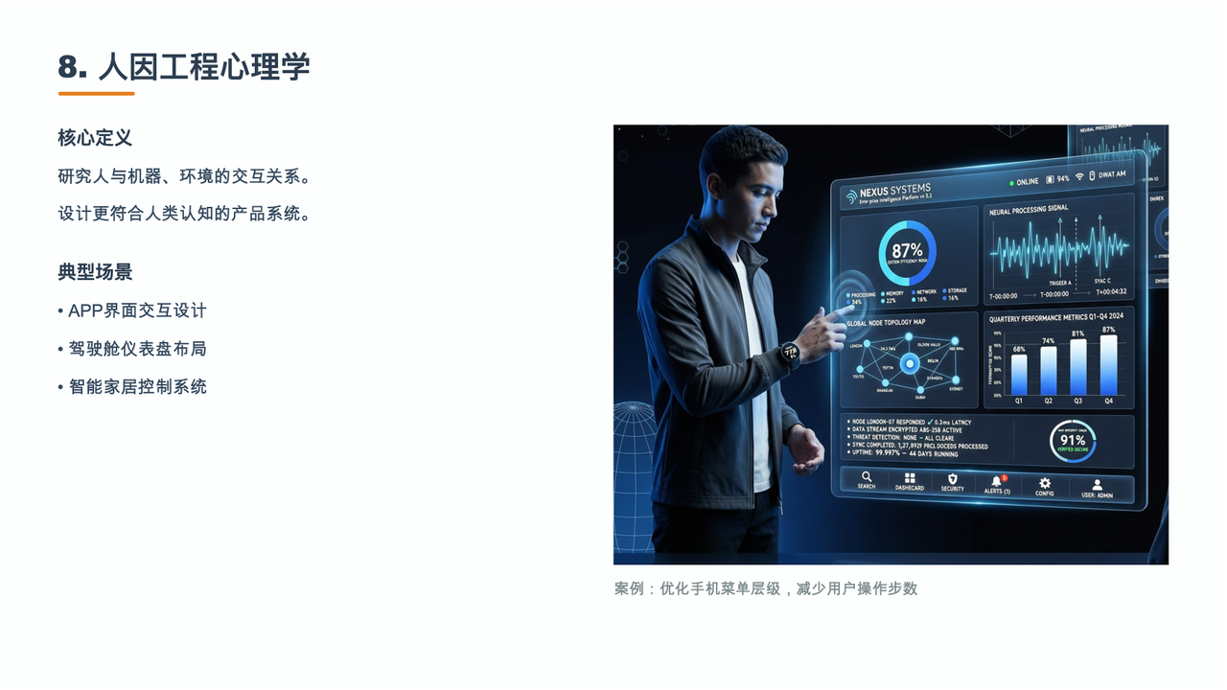
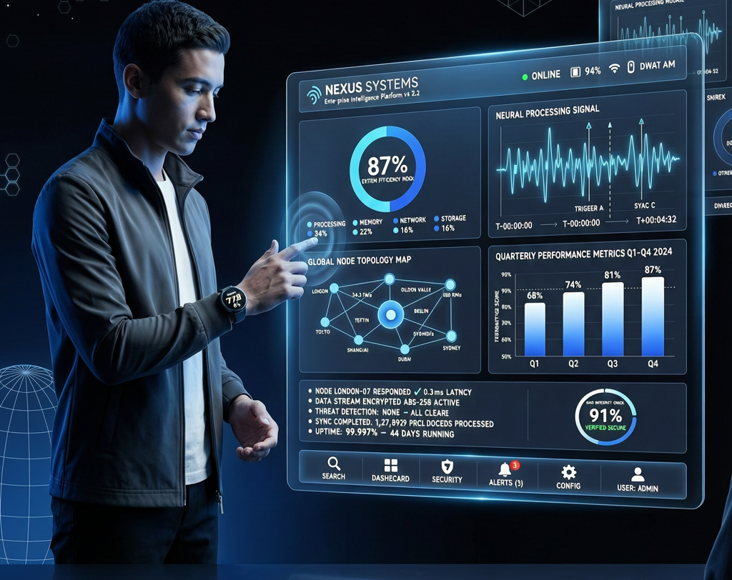
8. 人因工程心理学
核心定义
研究人与机器、环境的交互关系。
设计更符合人类认知的产品系统。
典型场景
• APP界面交互设计
• 驾驶舱仪表盘布局
• 智能家居控制系统
案例：优化手机菜单层级，减少用户操作步数

Slide 14


特别关注：积极心理学
关注点转移：从“治病”到“强身”
核心要素：PERMA模型（情绪、投入、关系等）
实践方法：感恩日记、心流体验、优势识别

Slide 15
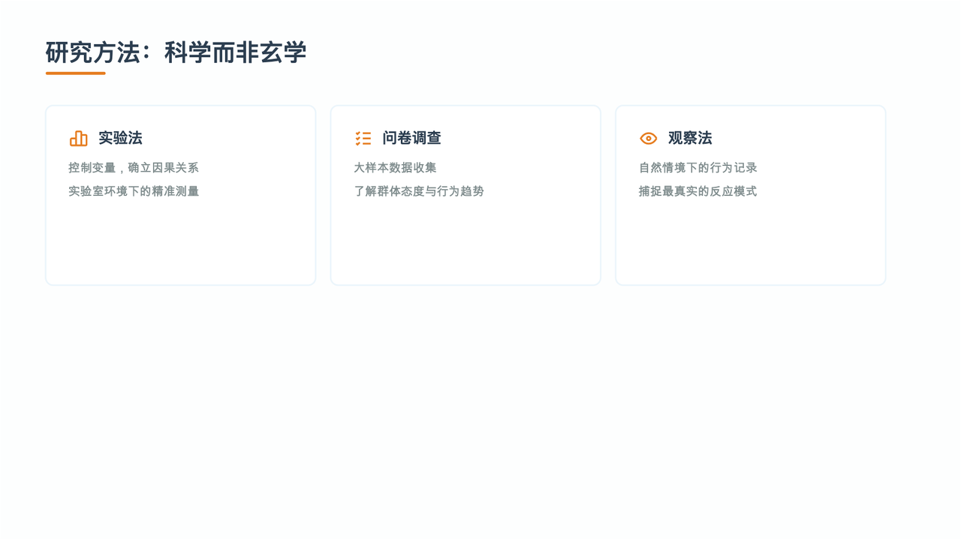
研究方法：科学而非玄学
实验法
问卷调查
观察法
控制变量，确立因果关系
大样本数据收集
自然情境下的行为记录
实验室环境下的精准测量
了解群体态度与行为趋势
捕捉最真实的反应模式

Slide 16
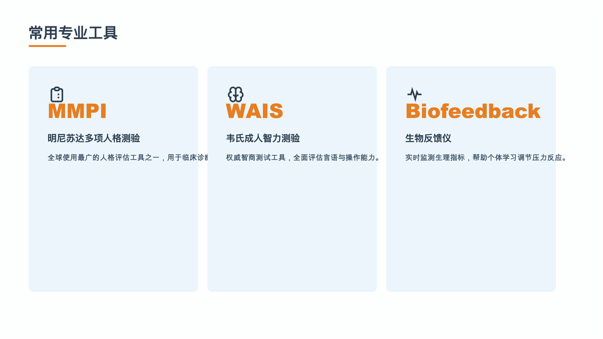
常用专业工具
MMPI
WAIS
Biofeedback
明尼苏达多项人格测验
韦氏成人智力测验
生物反馈仪
全球使用最广的人格评估工具之一，用于临床诊断。
权威智商测试工具，全面评估言语与操作能力。
实时监测生理指标，帮助个体学习调节压力反应。

Slide 17
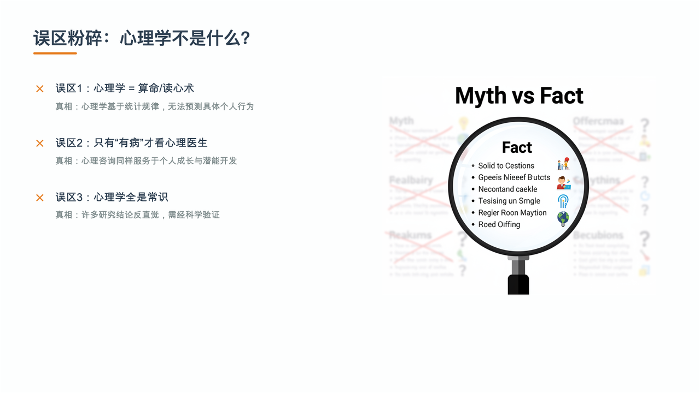
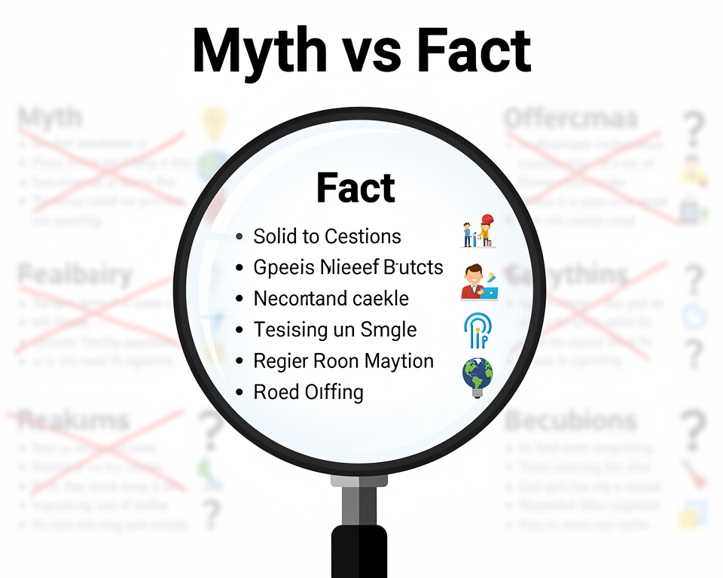
误区粉碎：心理学不是什么？
误区1：心理学 = 算命/读心术
真相：心理学基于统计规律，无法预测具体个人行为
误区2：只有“有病”才看心理医生
真相：心理咨询同样服务于个人成长与潜能开发
误区3：心理学全是常识
真相：许多研究结论反直觉，需经科学验证

Slide 18
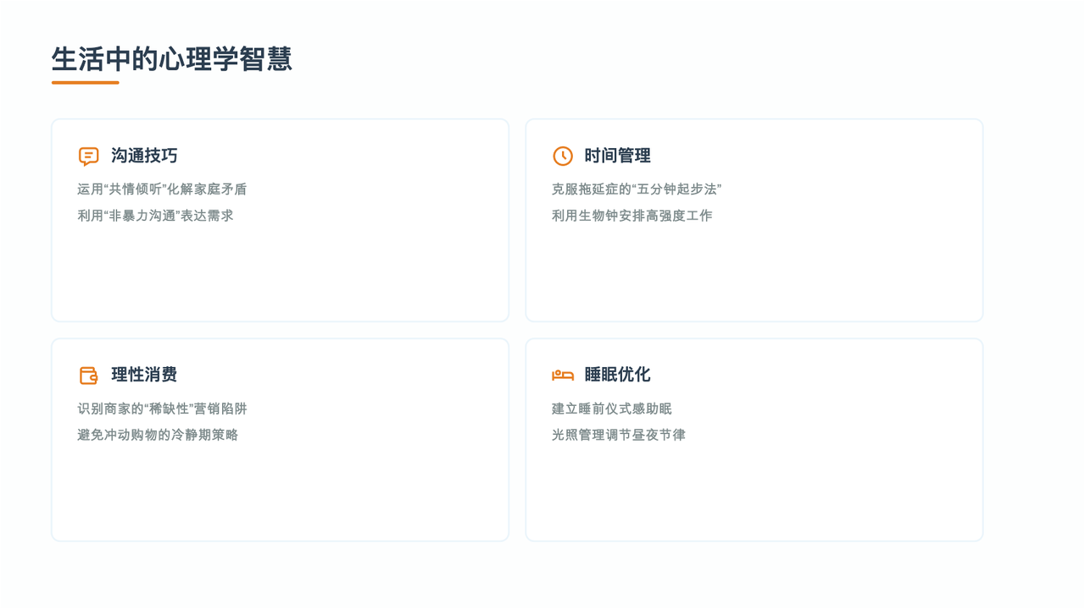
生活中的心理学智慧
沟通技巧
时间管理
运用“共情倾听”化解家庭矛盾
克服拖延症的“五分钟起步法”
利用“非暴力沟通”表达需求
利用生物钟安排高强度工作
理性消费
睡眠优化
识别商家的“稀缺性”营销陷阱
建立睡前仪式感助眠
避免冲动购物的冷静期策略
光照管理调节昼夜节律

Slide 19
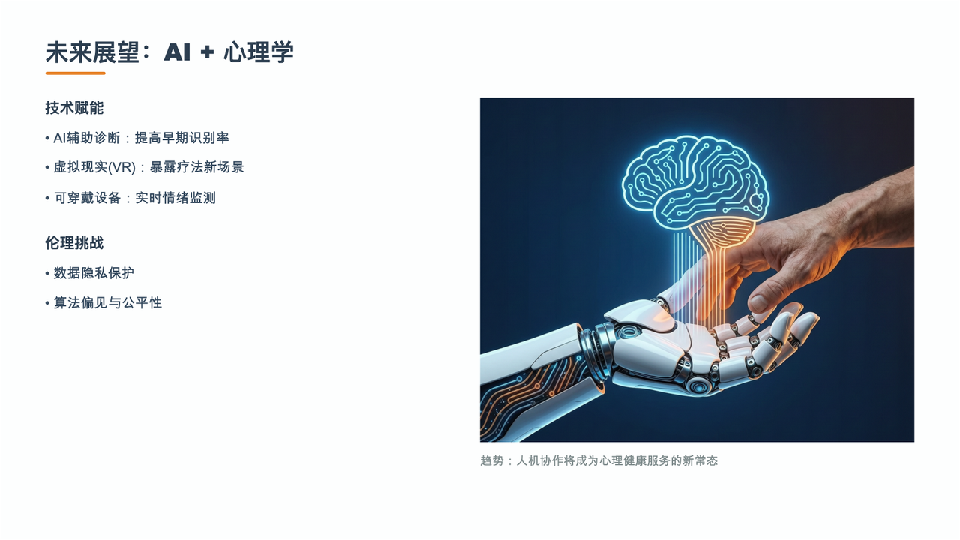
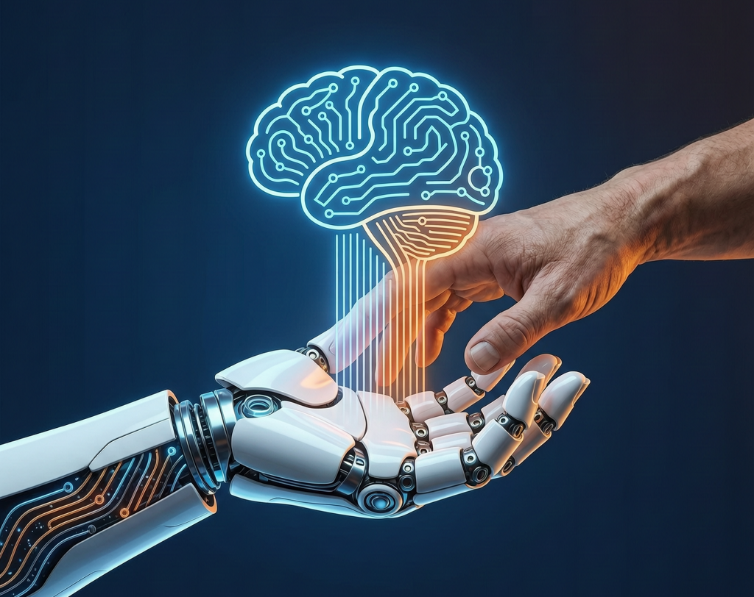
未来展望：AI + 心理学
技术赋能
• AI辅助诊断：提高早期识别率
• 虚拟现实(VR)：暴露疗法新场景
• 可穿戴设备：实时情绪监测
伦理挑战
• 数据隐私保护
• 算法偏见与公平性
趋势：人机协作将成为心理健康服务的新常态

Slide 20
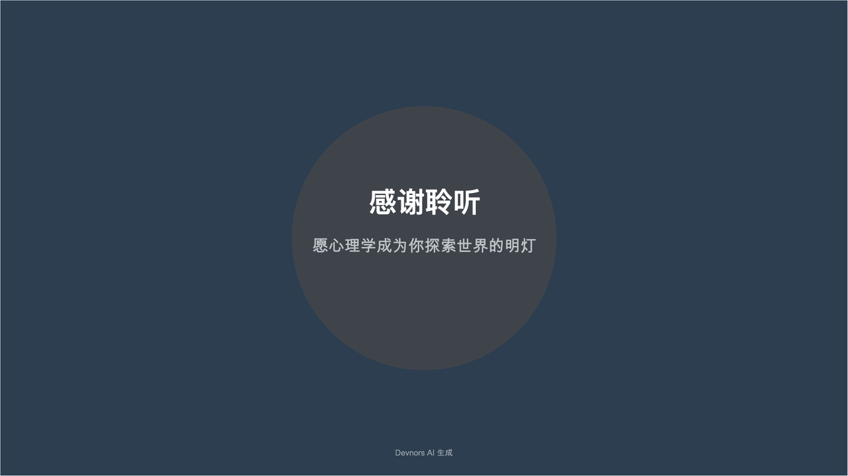
感谢聆听
愿心理学成为你探索世界的明灯
Devnors AI 生成

